Slide 1

Název projektu: Digitalizace výuky oboru Kosmetické služby |  |  |  | Číslo projektu: CZ.1.07/1.5.00/34.0535
Škola: Soukromá střední odborná škola Břeclav, s.r.o., Mládežnická 3, 690 02 Břeclav
Předmět: | Matematika |  | Ročník: |  | 3.
 |  |  | Téma: Užití posloupností v praxi
Tematický okruh: Posloupnosti a jejich využití
Jméno autora: Mgr. Jitka Konečná |  | Datum tvorby: 10.04.2014
Kód materiálu: OPVK_1.5_DUM_III/2_MAT_14_KO Soubor: VYSTUPY/VY_32_inovace_MAT_14_KO
Anotace: výukový materiál je určen k získání hlavních poznatků, jak využít posloupnosti v praxi.

Slide 2
Kde posloupnosti využít?
Posloupnosti se využívají zejména ve finanční sféře
  Vzrůst hodnoty (střádání peněz, vzrůst obyvatelstva, …)
  Pokles hodnoty (amortizace, splácení úvěru, … )
  Při vzrůstu i poklesu nás vždy zajímá, jakým procentem daná hodnota roste či klesá.
  Důležité je také období, po které vzrůst nebo pokles sledujeme.
  Podstatná je i počáteční hodnota, pro kterou budeme sledovat vzrůst nebo pokles.

Slide 3
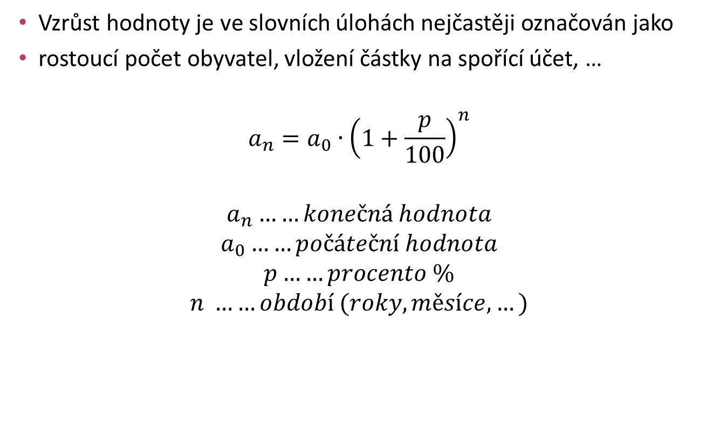
Vzrůst hodnoty
Vzrůst hodnoty je ve slovních úlohách nejčastěji označován jako
rostoucí počet obyvatel, vložení částky na spořící účet, …
$$a_{n}=a_{0}∙{\left(1+\frac{p}{100}\right)}^{n}$$
$$a_{n}……konečná hodnota$$
$$a_{0}……počáteční hodnota$$
$$p……procento \%$$
$$n ……období (roky, měsíce,…)$$

Slide 4
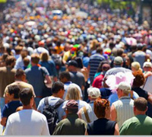
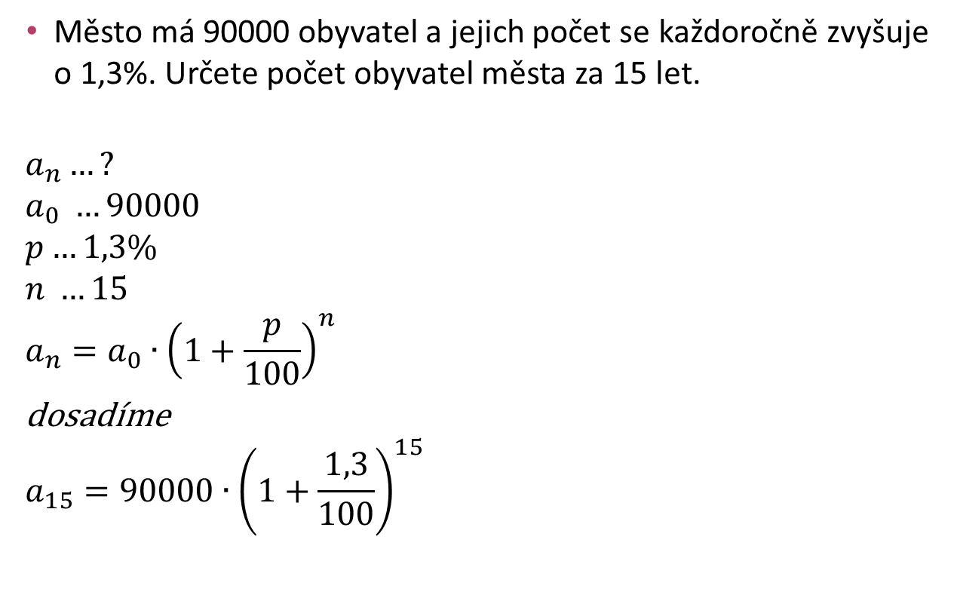
Vzrůst hodnoty
Město má 90000 obyvatel a jejich počet se každoročně zvyšuje o 1,3%. Určete počet obyvatel města za 15 let.
$$a_{n}…?$$
$$a_{0} …90000$$
$$p…1,3\%$$
$$n …15$$
$$a_{n}=a_{0}∙{\left(1+\frac{p}{100}\right)}^{n}$$
dosadíme
$$a_{15}=90000∙{\left(1+\frac{1,3}{100}\right)}^{15}$$

Slide 5
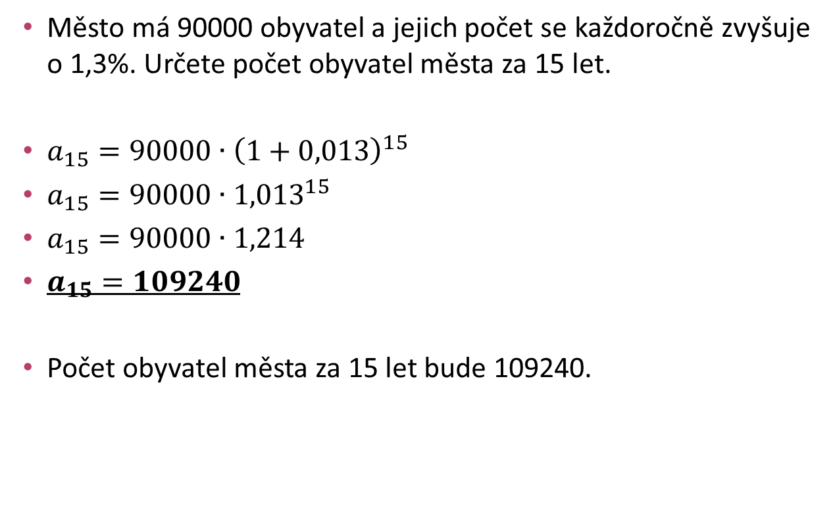
Vzrůst hodnoty
Město má 90000 obyvatel a jejich počet se každoročně zvyšuje o 1,3%. Určete počet obyvatel města za 15 let.
$a_{15}=90000∙{\left(1+0,013\right)}^{15}$
$a_{15}=90000∙{1,013}^{15}$
$a_{15}=90000∙1,214$
$a_{15}=109240$
Počet obyvatel města za 15 let bude 109240.

Slide 6
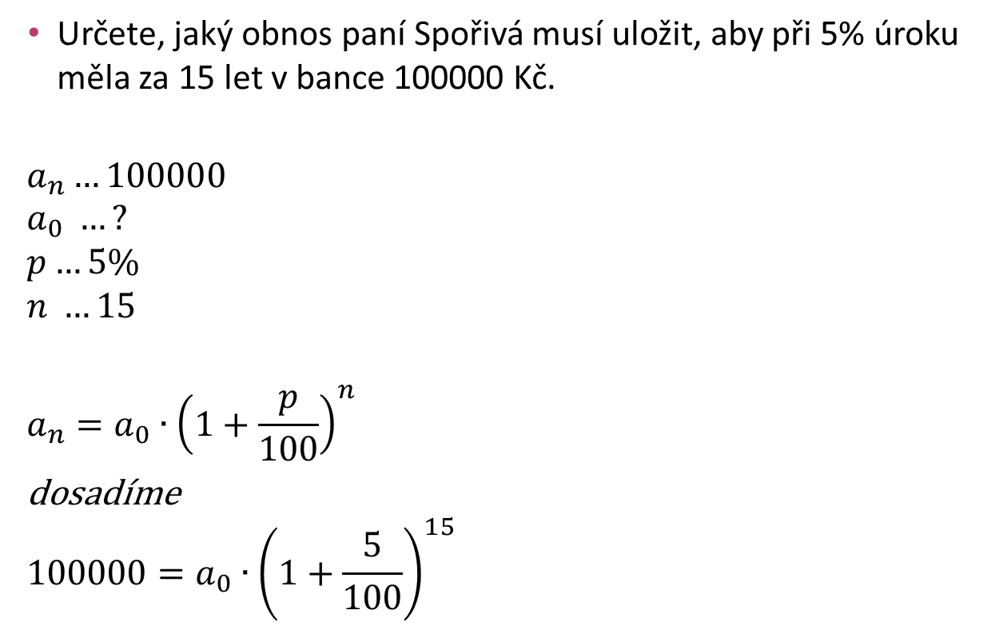
Vzrůst hodnoty
Určete, jaký obnos paní Spořivá musí uložit, aby při 5% úroku měla za 15 let v bance 100000 Kč.
$$a_{n}…100000$$
$$a_{0} …?$$
$$p…5\%$$
$$n …15$$
$$a_{n}=a_{0}∙{\left(1+\frac{p}{100}\right)}^{n}$$
dosadíme
$$100000=a_{0}∙{\left(1+\frac{5}{100}\right)}^{15}$$

Slide 7

Vzrůst hodnoty
Určete, jaký obnos paní Spořivá musí uložit, aby při 5% úroku měla za 15 let v bance 100000 Kč.
$100000=a_{0}∙{\left(1+0,05\right)}^{15}$
$100000=a_{0}∙{1,05}^{15}$
$100000=a_{0}∙2,079 /2,079$
$a_{0}=48101$
Paní Spořivá musí uložit do banky 48101 Kč.

Slide 8

Pokles hodnoty
Pokles hodnoty je ve slovních úlohách nejčastěji označován jako
splácení úvěru, ztráta hodnoty opotřebením, …
$$a_{n}=a_{0}∙{\left(1−\frac{p}{100}\right)}^{n}$$
$$a_{n}……konečná hodnota$$
$$a_{0}……počáteční hodnota$$
$$p……procento \%$$
$$n ……období (roky, měsíce,…)$$

Slide 9
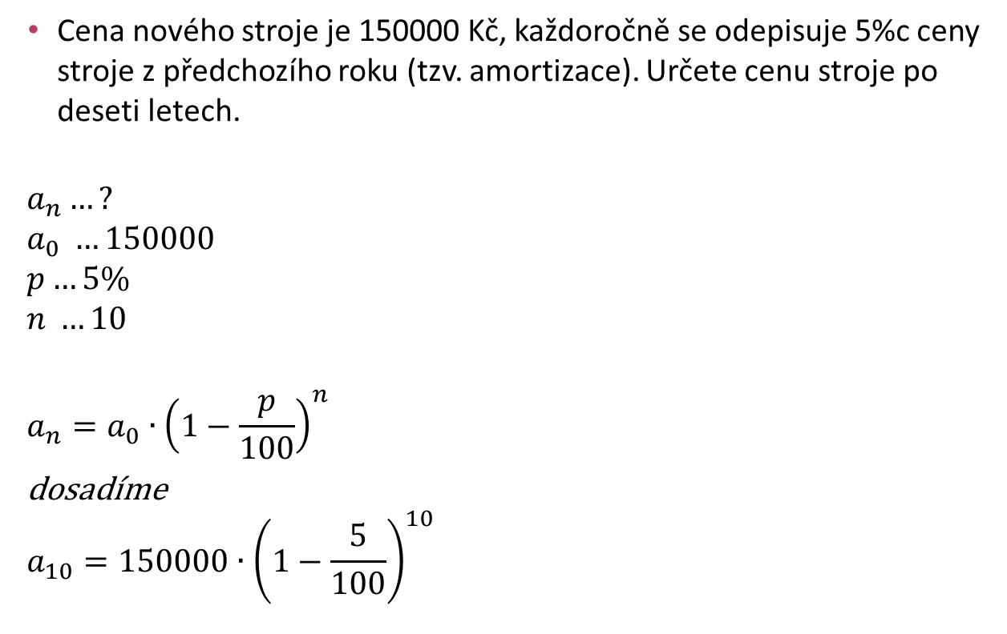
Pokles hodnoty
Cena nového stroje je 150000 Kč, každoročně se odepisuje 5%c ceny stroje z předchozího roku (tzv. amortizace). Určete cenu stroje po deseti letech.
$$a_{n}…?$$
$$a_{0} …150000$$
$$p…5\%$$
$$n …10$$
$$a_{n}=a_{0}∙{\left(1−\frac{p}{100}\right)}^{n}$$
dosadíme
$$a_{10}=150000∙{\left(1−\frac{5}{100}\right)}^{10}$$

Slide 10
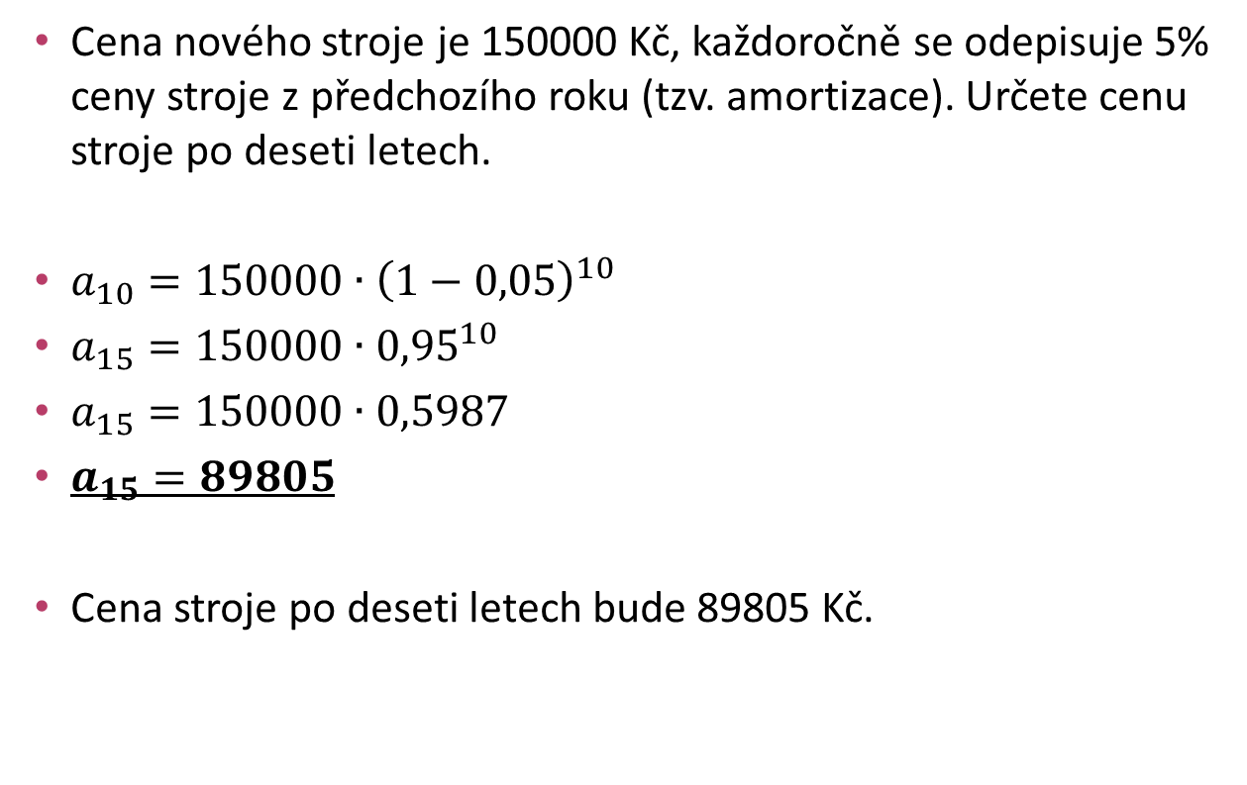
Pokles hodnoty
Cena nového stroje je 150000 Kč, každoročně se odepisuje 5% ceny stroje z předchozího roku (tzv. amortizace). Určete cenu stroje po deseti letech.
$a_{10}=150000∙{\left(1−0,05\right)}^{10}$
$a_{15}=150000∙{0,95}^{10}$
$a_{15}=150000∙0,5987$
$a_{15}=89805$
Cena stroje po deseti letech bude 89805 Kč.

Slide 11
Příklady k procvičení
Pan Novák si zakoupil depozitní certifikát za 37000 Kč na 4 roky s roční úrokovou sazbou 4,9%. Určete, kolik peněz za certifikát dostane.
Průměr ocelového drátu se každým tažením zmenšuje o 10%. Určete, jaký bude průměr drátu po deseti taženích, jestliže původní průměr byl 5 mm.
Mikropočítač v hodnotě 30000 Kč ztrácí fyzickým opotřebováním každý rok 12,5% ze své ceny. Jaká bude jeho hodnota za 5 let?

Slide 12
Použitá literatura
CALDA, Emil a kol. Matematika pro netechnické obory SOŠ a SOU 2. díl. Praha: Prometheus, 2004, ISBN 80-7196-057-8.
https://is.muni.cz/th/357219/prif_b/Bakalarska_prace.pdf
http://www.sps-ko.cz/documents/MAT_pospisilova/Geometrick%C3%A1%20posloupnost%20a%20jej%C3%AD%20u%C5%BEit%C3%AD.pdf
http://talianskodovolenka.com/wp-content/uploads/2010/03/obyvate%C4%BEstvo-v-taliansku.jpg

